Slide 1
OneTutor®
by OneTwoTech®

Slide 2
OneTutor®
Nachhilfe- und Lernsoftware
Zielgruppe: 5.-13. Klasse & Studenten
Hilfe durch geprüfte Nachhilfelehrer

Slide 3
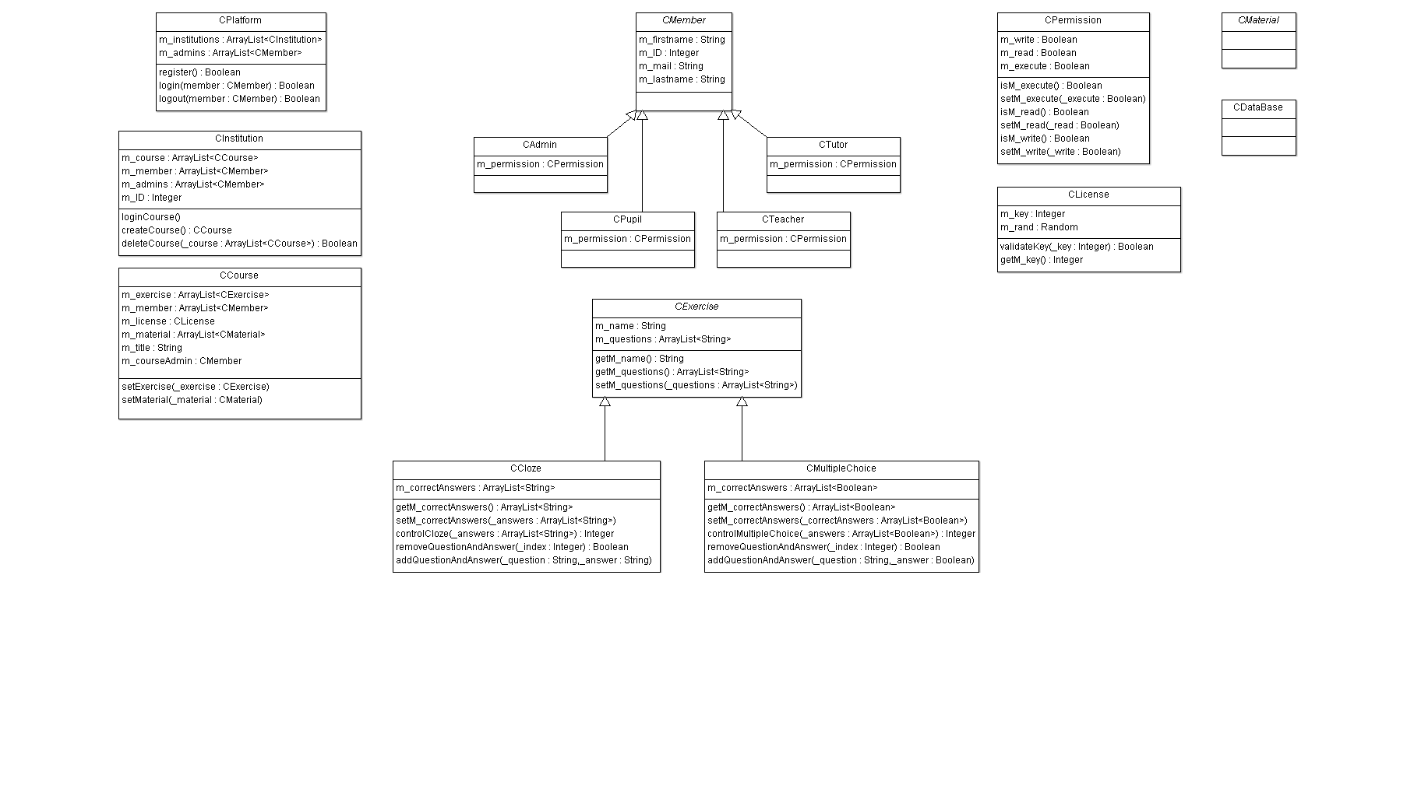
UML

Slide 4
Klassen
Plattform
Variablen
ArrayList CInstitution a_institutions
ArrayList CMember a_admins
Methoden
boolean register()
boolean login(Member _member)
boolean logout(Member _member)
Institution
Variablen
ArrayList CCourse a_courses
ArrayList CMember a_member
ArrayList CMember a_admins
Int m_ID
Methoden
void loginCourse
CCourse createCourse
boolean deleteCourse(CCourse _course)

Slide 5
Klassen
Kurs
Variablen
ArrayList CExercise a_exercises
ArrayList CMaterial a_materials
ArrayList CMember a_member
CLicense m_license
String m_name
CMember m_admin
Methoden
void setExercise(CExercise _exercise)
void setMaterial(CMaterial _material)
Member
Variablen
String m_firstname
String m_lastname
Int m_ID
String m_mail
Methoden
Getter & Setter
-> erbende Klassen:
CAdmin, CPupil, CTeacher, CTutor (beinhalten Berechtigungen)

Slide 6
Übersicht am Beispiel
Plattform
Gymnasium Großdittmannsdorf
Schüler des Gymnasiums
Biologie Deutsch Informatik Mathe
Lernvideos Arbeitsblatt Aufgaben Probeklausuren

Slide 7
UML

Slide 8
Kommende Schritte
Ausarbeitung der Klassen CMaterial und CDatabase
Programmierung restlicher Klassen mit Unit-Tests

Slide 9
Vielen Dank für Ihre Aufmerksamkeit

